Slide 1


МЕЖДУНАРОДНОЕ ПРАВО В ОБЛАСТИ ПРАВ ЧЕЛОВЕКА И ПЕРЕДОВЫЕ ПРАКТИКИ ДЛЯ АДВОКАТОВ КАЗАХСТАНА
При поддержке
Февраль 2021

Slide 2
ПРИМЕНЕНИЕ СТАНДАРТОВ СПРАВЕДЛИВОГО СУДЕБНОГО РАЗБИРАТЕЛЬСТВА В СВЕТЕ
COVID-19.
ЧТО ИЗМЕНИЛОСЬ НА ПРАКТИКЕ?
Масанова Инара
Адвокат Алматинской областной коллегии адвокатов
09.02.2021 г.

Slide 3
Верховный Суд РК в марте 2020 года ограничил круг дел, которые могут быть рассмотрены судами в период пандемии, сначала в режиме ЧС, а затем это стало называться в период «ограничительных мер в условиях карантина», «в условиях пандемии»

Slide 4
COVID-19
Верховным Судом в связи динамикой роста в городах Нур-Султан и Алматы случаев заражения коронавирусом COVID-19 предпринимаются меры по сохранению баланса между доступом к правосудию и обеспечением безопасности жизни и здоровья граждан, вовлеченных в орбиту судопроизводства на период ЧП.
Судам республики поручено строго соблюдать карантинные меры с целью максимального исключения контактов для предотвращения риска распространения коронавируса среди посетителей.

Slide 5
COVID-19
Для части судей и сотрудников рекомендовано определить гибкий график работы, остальных по выбору – направить в отпуска, перевести на сокращенный рабочий день или дистанционный режим.
Местным судам указано на необходимость максимального снижения бумажного документооборота.
Кроме того, поручено составить списки и расставить приоритеты по срокам рассмотрения дел и материалов:
а) находящихся в производстве следственных судов;
б) которые не могут быть перенесены или отложены;
в) которые могут быть перенесены либо отложены на период до окончания режима ЧП.

Slide 6
В связи с карантином в городах Нур-Султан и Алматы судам соответствующих регионов рекомендовано оставить минимально необходимое число представителей судейского корпуса для отправления правосудия по делам, связанным с нарушением режима чрезвычайного положения, а также для рассмотрения административными, следственными и иными судами неотложных дел касательно национальной безопасности, обеспечения функционирования важных сфер жизнедеятельности общества и государства, ограничения конституционного права на личную свободу.
Также предлагается задействовать минимальное количество работников, необходимое для охраны и функционирования судов.

Slide 7
ПРЕДСЕДАТЕЛЬ ВЕРХОВНОГО СУДА ЖАКИП АСАНОВ
«Мы впервые сталкиваемся с подобным явлением, просим не ограничиваться данными рекомендациями и принять все необходимые меры по обеспечению максимальной безопасности в зданиях судов, а также среди ваших родных и близких».

Slide 8
ПРИЧИНЫ ВОЗВРАТА ЖАЛОБ ПО СТ.106 УПК РК
«Специализированный межрайонный следственный суд города Алматы информирует Вас о том, что Ваша жалоба поданная в порядке ст.106 УПК РК от 22.03.2020 года отклонена. Причина: На основании Указа Президента РК от 15.03.2020 года за №285, в связи с введением в стране чрезвычайного положения в рамках противодействия распространения коронавирусной инфекции COVID-19, а также согласно распоряжению и.о. председателя Алматинского городского суда за №7599-20-7-4-105 от 18.03.2020 года приостановлен прием жалоб в порядке ст.106 УПК РК нарочно, в том числе через сервис «Судебный кабинет» до завершения карантина на территории г.Алматы. После отмены карантина процессуальные сроки по жалобам в порядке ст.106 УПК РК будут восстановлены в соответствии со ст.50 УПК РК. Указанные меры вызваны введением чрезвычайного положения и направлены на минимизацию угрозы жизни и здоровью наших граждан. Просим отнестись к этой ситуации с пониманием. Приносим извинения за временные неудобства».

Slide 9
ИЗ ИНТЕРВЬЮ ПРЕДСЕДАТЕЛЯ ВС РК Ж.АСАНОВА 29.12.2020 Г.:
«ЧП заставило нас перестроить свою работу. Мы вынужденно перевели практически полностью судебные заседания в онлайн-формат. Это было необходимо для защиты здоровья людей. Благо, технически наши суды были готовы к такому формату. Нам лишь пришлось увеличить серверные мощности и объемы электронных хранилищ, усовершенствовать ряд IT-сервисов. И если раньше по видеосвязи проходило 150 процессов в день, то сейчас это порядка 4,5 тыс. ежедневно».

Slide 10
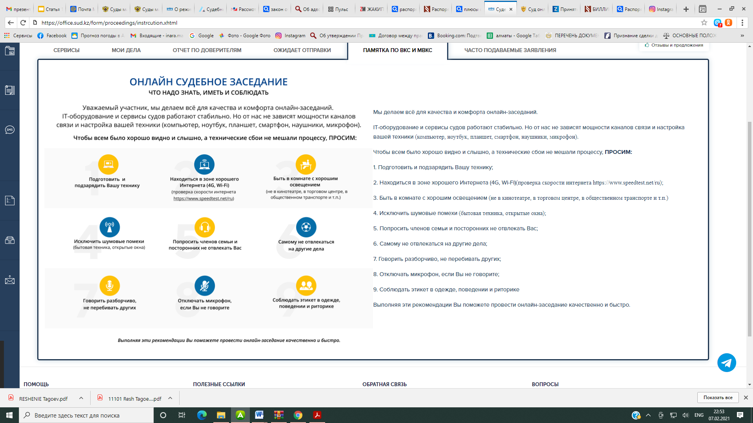
ПАМЯТКА НА САЙТЕ СУДОВ:

Slide 11
НАБЛЮДЕНИЕ ПРАКТИКУЮЩЕГО АДВОКАТА:
В связи с рассмотрением дел в режиме онлайн, следственные суды чаще стали использовать свое право на принятие решений без вызова сторон и без проведения судебного заседания.
Прерывание Интернет соединения приводит к тому, что не все, что сказано участником процесса, будет услышано и понято судом, гособвинителем и т.д. (в данном случае нарушено право быть выслушанным судом).
Онлайн режим позволяет работникам суда контролировать кого «допускать», а кого нет на процесс! Что нарушает право на гласность (публичность) судебного процесса.
Подсудимый (по уголовным делам, если он находится под стражей) лишен возможности советоваться с защитником, так как видит его только на экране компьютера. Что может расцениваться как нарушение права на защиту.

Slide 12
НАБЛЮДЕНИЕ ПРАКТИКУЮЩЕГО АДВОКАТА:
Бывали случаи, когда в деле трое подсудимых, а наушники, а иногда и стул, у компьютера одни. Получалось, что то, что происходило на процессе, слышал и видел только один из подсудимых. (Равноправие сторон, как гарантия справедливого судебного разбирательства).
Бывают случаи, когда секретари на оглашение судебного акта, подключали не всех участников процесса, чаще конечно по гражданским делам (это право на публичное решение суда).
На одном процессе, по гражданскому делу, судья попросил свидетеля одной рукой писать расписку (говорить правду), а другой снимать этот процесс на видео. Затем сфотографировать ее и направить секретарю по Вотсап.

Slide 13
+ | -
Программы легко скачать в AppStore или Play Market (для использования без администрирования они бесплатны) | Неумение пользоваться указанными программами
Стало проще, на процесс можно «выйти» из дома или офиса | Длительное ожидание подключения из СИ по причине тех проблем разного характера/несоблюдение времени подключения секретарями суда
Нет необходимости добираться до суда | Отсутствует возможность видеть реакцию на выступление/ходатайство со стороны суда и других участников процесса
Нет необходимости нести все материалы дела в суд | Неудобство получения документов
Минимизация посторонних контактов | Невозможность выяснить у секретаря причину отсутствия подключения
Возможность участвовать (при сильной необходимости) в двух процессах одновременно | Несогласование даты процесса с участниками процесса, особенно по гражданским делам
Возможность совмещать процесс с текущей работой | Возможное давление на участников процесса (не видно, кто находится рядом со свидетелем или потерпевшим)
Доступность участия в заседаниях для лиц с ограниченными возможностями | Процесс проходит, когда ваш подзащитный не имеет возможности оперативно посоветоваться/переговорить, с защитником, получить его консультацию
Адвокат не связан границами города, где он проживает | Злоупотребления со стороны других участников процесса для не подключения

Slide 14
ПРЕДСЕДАТЕЛЬ ФПА ЮРИЙ ПИЛИПЕНКО:
«наступит эра адвокатов и юристов, которые будут обладать навыком кратко и доходчиво в письменной форме излагать основные тезисы своей позиции. Потребуется специальная переподготовка специалистов, обладающих подобными навыками».
При этом, заметил Пилипенко Ю., даже сейчас в России не так много адвокатов, которые могут изложить свою позицию на 2–3 страницах.

Slide 15
ВОЗМОЖНОСТИ АДВОКАТА ПО МИНИМИЗАЦИИ НАРУШЕНИЙ В ОНЛАЙН ПРОЦЕССАХ:
Адвокаты имеют возможность требовать от судебных органов, проведения судебных процессов через приложения, которые позволяют допустить на процесс всех желающих. Воттсап «пускает» не более 8 участников, что по общественно значимым процессам ничтожно мало.
Я заявляла письменное ходатайство о проведении процесса на площадке Zoom, мои клиенты готовы были предоставить свое подключение, но суд в срочном порядке вызвал техников и установил свое подключение. В итоге в судебном заседании смогло принять помимо участников процесса, около 40 наблюдателей (гласность/публичность).
Адвокаты должны требовать обеспечения своего клиента, содержащегося в СИ, а также других подсудимых, нормальными условиями судебного процесса. Необходимо обращаться к суду с ходатайством, направить требование в ДУИС об устранении нарушений (равноправие сторон).
В Zoom мы можем транслировать заранее подготовленные презентации, особенно это удобно, если ваше ходатайство или речь на прениях сопровождаются изучением графиков, таблиц и т.д. Для того чтобы воспользоваться этой возможностью, нужно заранее договориться с секретарем о предоставлении вам допуска к такой функции или выслать секретарю вашу презентацию, чтобы он мог ее транслировать.

Slide 16
ВОЗМОЖНОСТИ АДВОКАТА ПО МИНИМИЗАЦИИ НАРУШЕНИЙ В ОНЛАЙН ПРОЦЕССАХ:
Возражать перед судом, когда на процессе по уголовному делу, проходящему через Zoom, вдруг суд подключает одного из свидетелей через Вотсап, по причине отсутствия у него программы. При этом только суд имеет возможность его видеть, другие участники процесса только слышат его. Нет никакой уверенности, что допрашивается действительно тот человек, который заявлен. Необходимо настаивать на том, чтобы это лицо явилось в какой-то государственный орган (полиция, местный суд или акимат), которые должны обеспечить его участие в суде посредством Zoom (право на допрос свидетелей – гарантия справедливого процесса).
Постоянное отключение (не по вине суда) того или иного участника процесса -недопустимо. Особенно это чревато, когда постоянно отключается переводчик. При таких обстоятельствах, лицо, нуждающееся в переводчике (что особенно важно, когда лицо является подсудимым) лишено возможности полноценного понимания происходящего в суде (надлежащий перевод является – гарантией справедливого судебного процесса).

Slide 17

СОВЕТЫ ПО ТЕХНИЧЕСКОЙ ЧАСТИ:
Для того, чтобы избежать прерывания процесса из-за поступающих звонков, если нет возможности использовать не телефон, необходимо быть в зоне действия Wi-Fi, поставить режим «самолет» и бесперебойно участвовать в процессе.
Позаботиться о наличии достаточного заряда телефона и наличия розетки и провода.

Slide 18
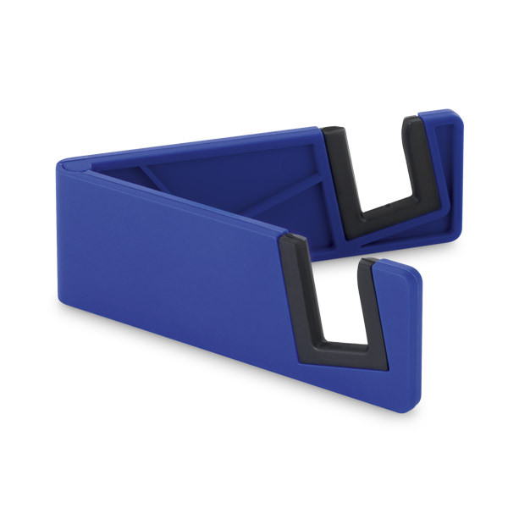
НЕГЛАСНЫЕ ПРАВИЛА ПОВЕДЕНИЯ НА ОНЛАЙН ПРОЦЕССАХ:
Обязательно указывайте свои ФИО и процессуальный статус в процессе при входе в конференцию.
Zoom, как и многие другие программы позволяют отключать видео и звук. Чтобы не попасть в неудобное положение, следите за этими функциями, прежде чем выразить свое явное «восхищение» любым действиям другого участника процесса.
Если вы выходите на процесс с телефона,
позаботьтесь о том, чтобы у него была
надежная опора, чтобы избежать падения устройства в самый неподходящий момент,
при этом опора, не должна перекрывать
звук для ваших оппонентов.

Slide 19
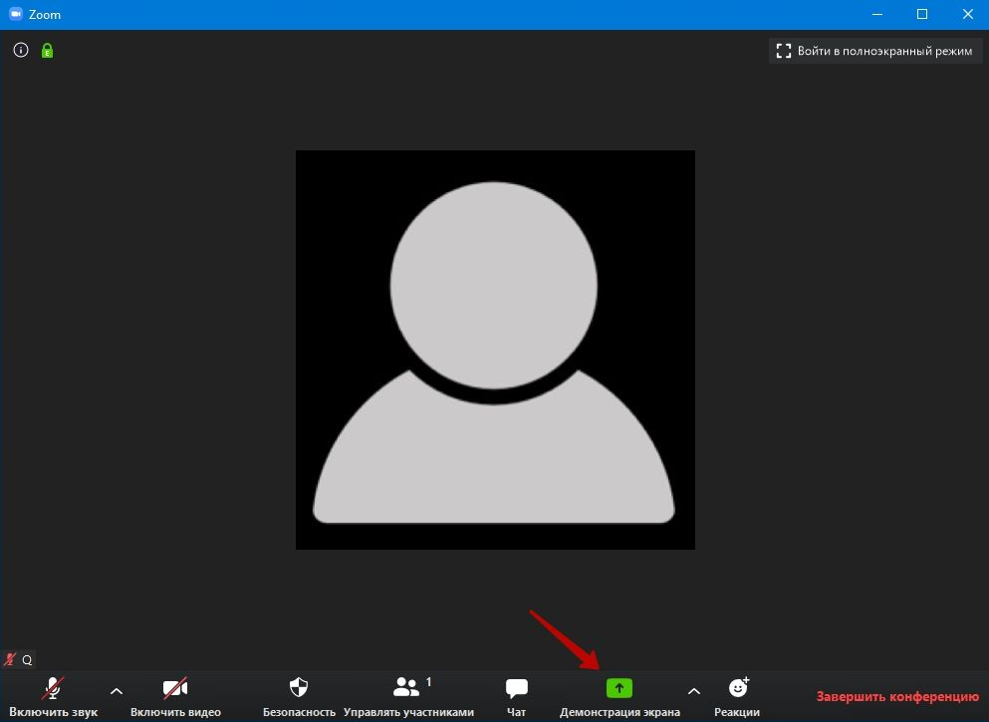
НЕГЛАСНЫЕ ПРАВИЛА ПОВЕДЕНИЯ НА ОНЛАЙН ПРОЦЕССАХ:
Как правило, на процессе суд устанавливает заранее правила для участников процесса, например, о неотключении видео участников процесса, о включении микрофона только по необходимости. Иногда от этого правила суд отходит, когда процесс длительный и насчитывает большое количество участников.
Курить, принимать пищу во время судебного процесса – нельзя! И это желательно объяснить нашим клиентам. Выпить стакан воды, это нормально, но остальное – недопустимо.

Slide 20
Спасибо за внимание!

